Slide 1

Муниципальное автономное дошкольное образовательное учреждение детский сад № 57
Составила:
Воспитатель: Жолобова О.В.
Ангарск, 2020г

Slide 2


Slide 3


Slide 4


Slide 5


Slide 6


Slide 7


Slide 8


Slide 9


Slide 10


Slide 11


Slide 12


Slide 13


Slide 14
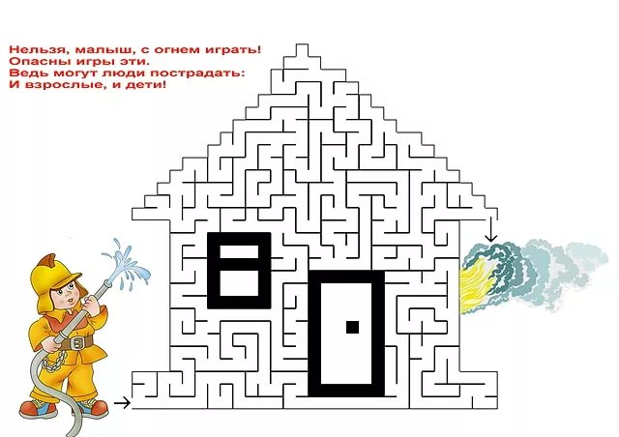
Пройди лабиринт

Slide 15
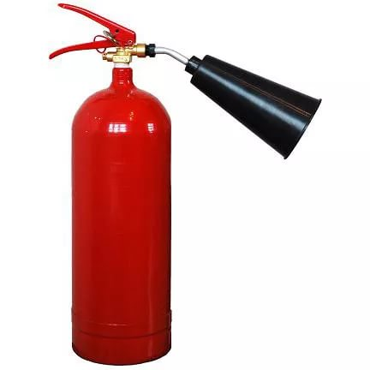
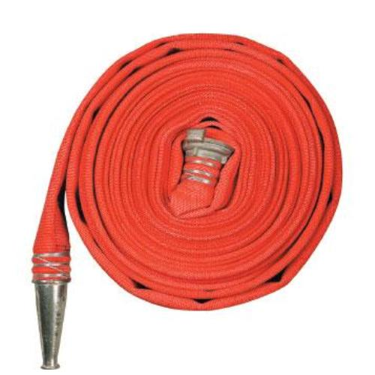
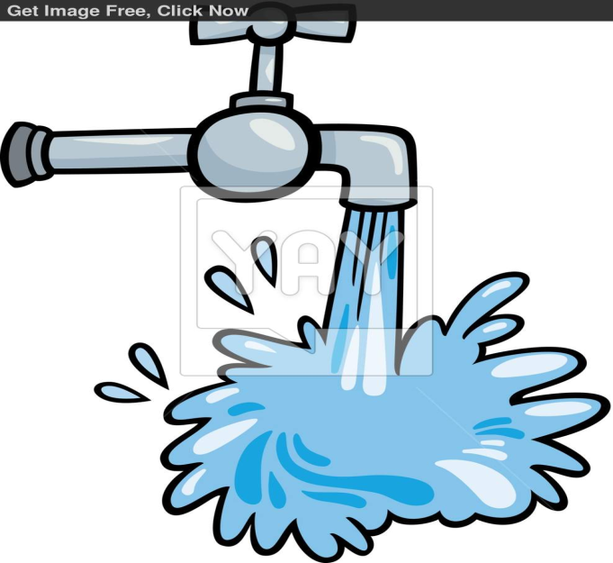
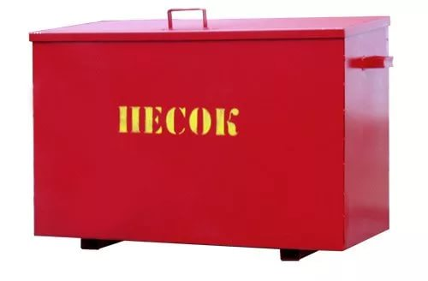
Что необходимо пожарному, чтобы потушить огонь?

Slide 16


